Slide 1
Трудовое участие ребенка в жизни семьи
Развитие личностных свойств и качеств ребенка
Родительское собрание
МКОУ «Муромская средняя школа»
Автор-составитель:
учитель начальных классов
Иванина А.М.

Slide 2
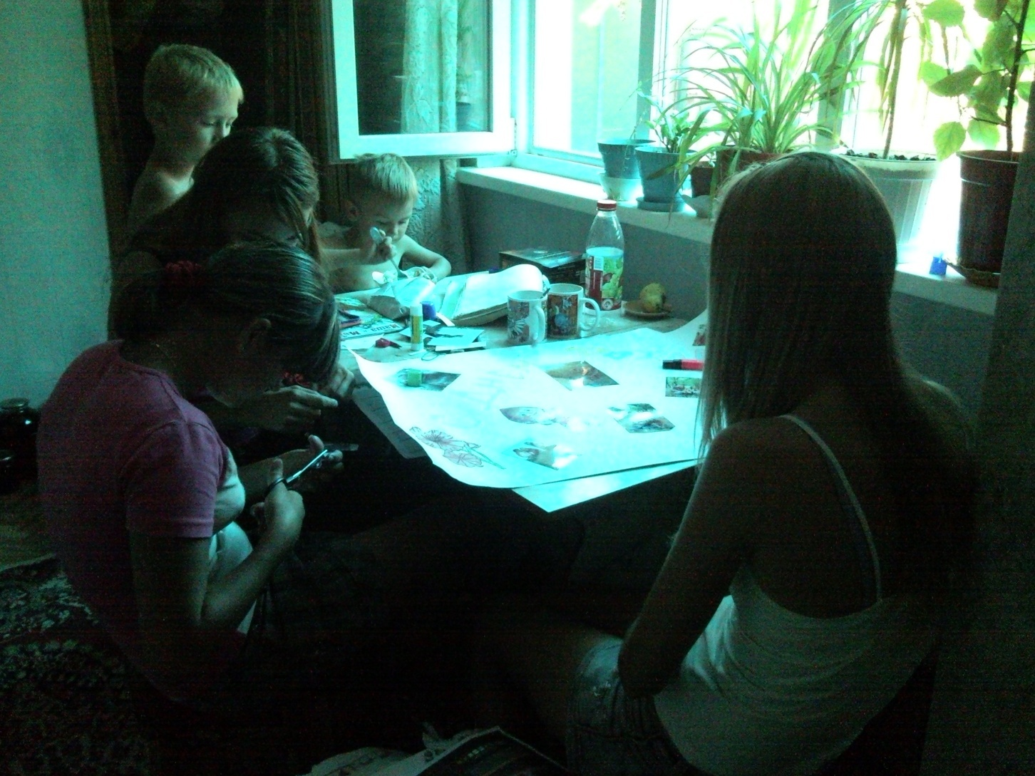
Трудолюбие - психическое свойство личности, имеющее многогранный характер.

Slide 3
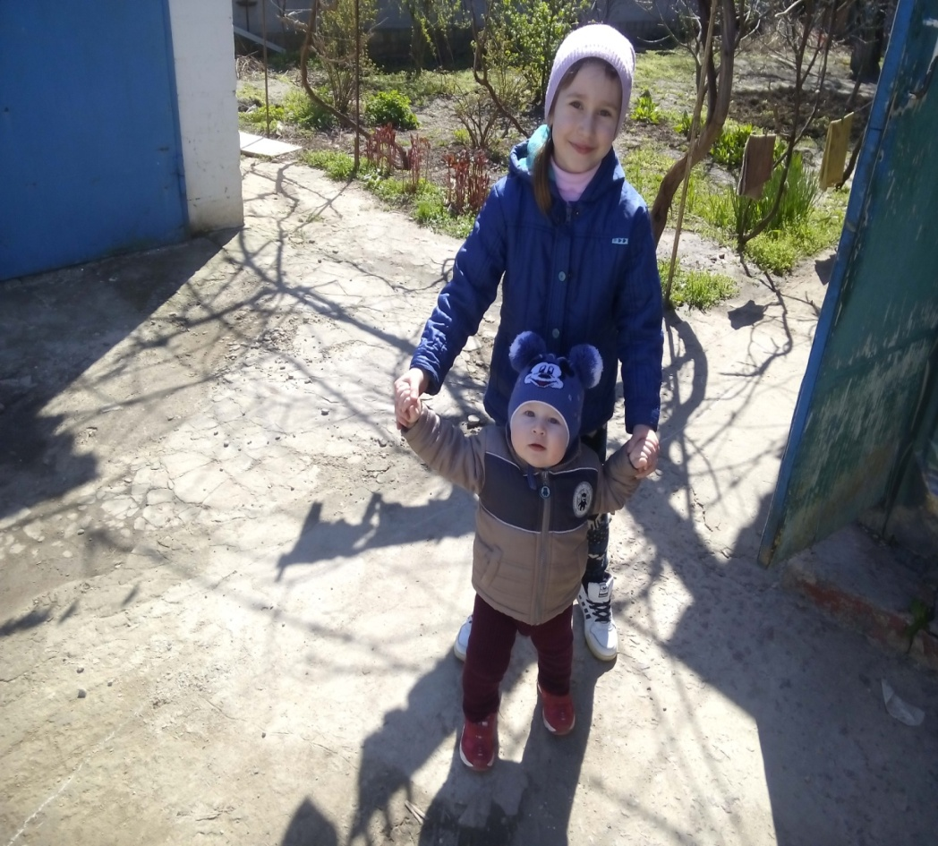
МОТИВАЦИЯ ТРУДА
(формирование определенных мотивов деятельности)
МОТИВ ДЕЯТЕЛЬНОСТИ - это эмоционально переживаемое представление о том, каким образом данная деятельность послужит удовлетворению актуальной для данного индивида потребности.

Slide 4
В.А.Сухомлинский
«Собирать удобрения, вносить их в почву – сам по себе это нелегкий и малоприятный труд и полюбить его, прямо скажем, нельзя. Но если он подчинен такой интересной исследовательской цели – получить урожай в пять раз выше, чем обычно собирают, то и этот труд выполняется с любовью».

Slide 5
Формирование трудолюбия
Своевременная и объективная оценка выполненного задания |  |  | Привычка трудиться с полной отдачей сил
Метод приучения |  |  | Постановка требований, которые должны быть выполнены.

Slide 6

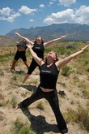
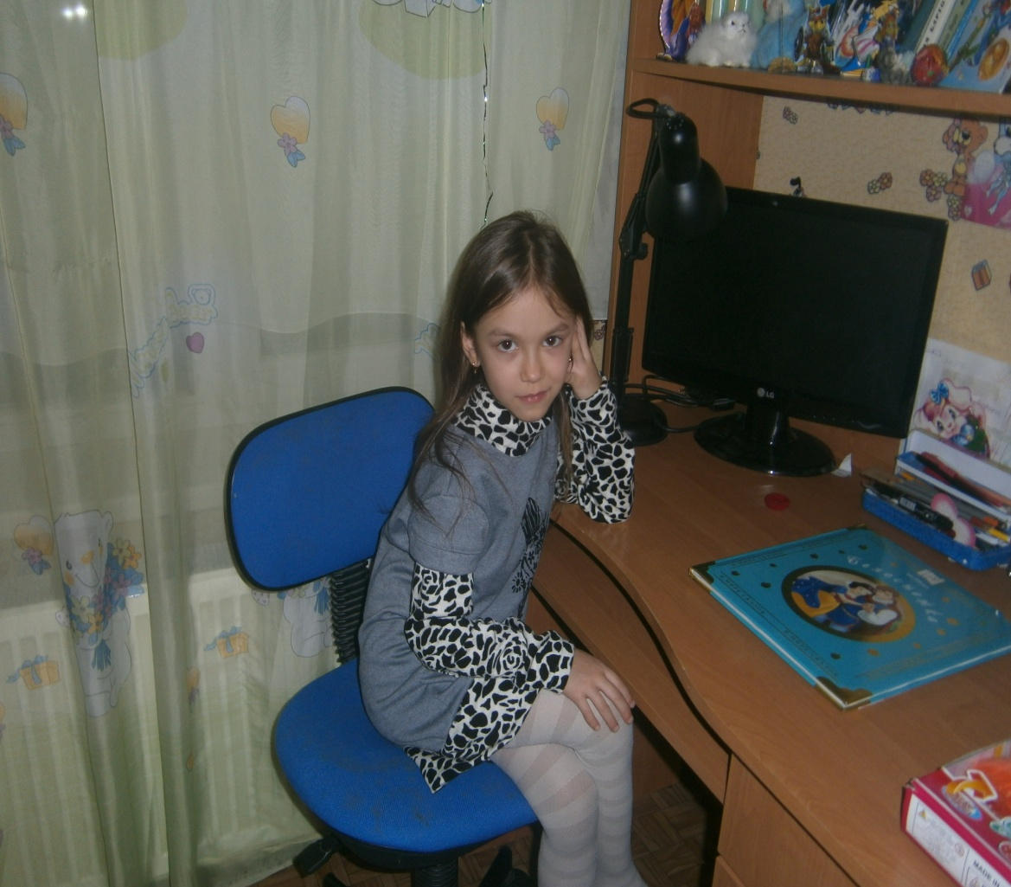
Трудолюбие как важнейшая черта морального облика воспитывается в процессе духовной жизни – интеллектуальной, эмоциональной и волевой.
Не может быть трудолюбивым человек, мало думающий, мало переживающий…

Slide 7
Становление трудолюбия у младших школьников.
Роль родителей в трудовом воспитании

Slide 8
А.С.Макаренко
«Именно семейная трудовая подготовка имеет самое важное значение для будущей квалификации человека. Тот ребенок, который получил в семье правильное трудовое воспитание, тот в дальнейшем с большим успехом будет проходить и свою специальную подготовку. А те дети, которые не прошли в семье никакого трудового опыта, и квалификации не могут получить хорошей, их постигают различные неудачи, они выходят плохими работниками, несмотря на все усилия государственных учреждений».

Slide 9
Перечень домашних дел
-- пришивать к своей одежде оторвавшиеся пуговицы, иметь всегда в порядке необходимое для этого;
--делать полную уборку в определенной комнате или части комнаты;
--поддерживать в порядке умывальник, покупать мыло, зубную пасту и т.п.
--чистить одежду свою или кого-либо из членов семьи;

Slide 10
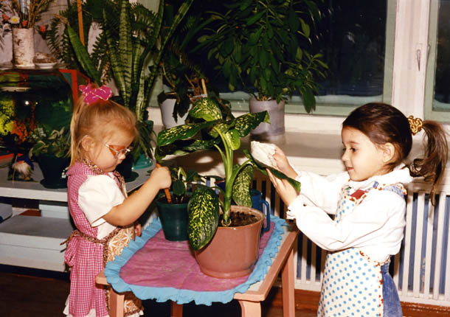
поливать цветы в комнате или во всей квартире; вытирать пыль на подоконниках;

Slide 11
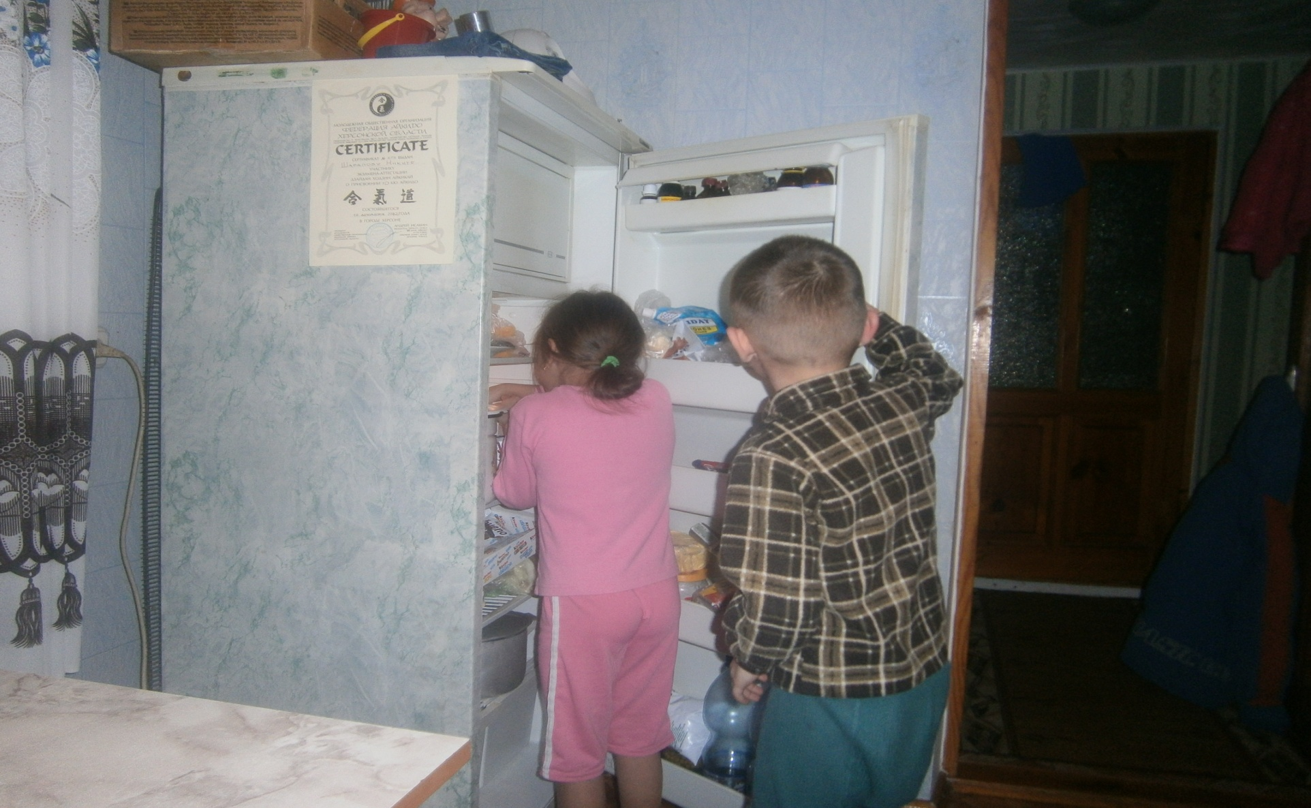
Отвечать за порядок в буфетном шкафу; накрывать на стол перед обедом

Slide 12
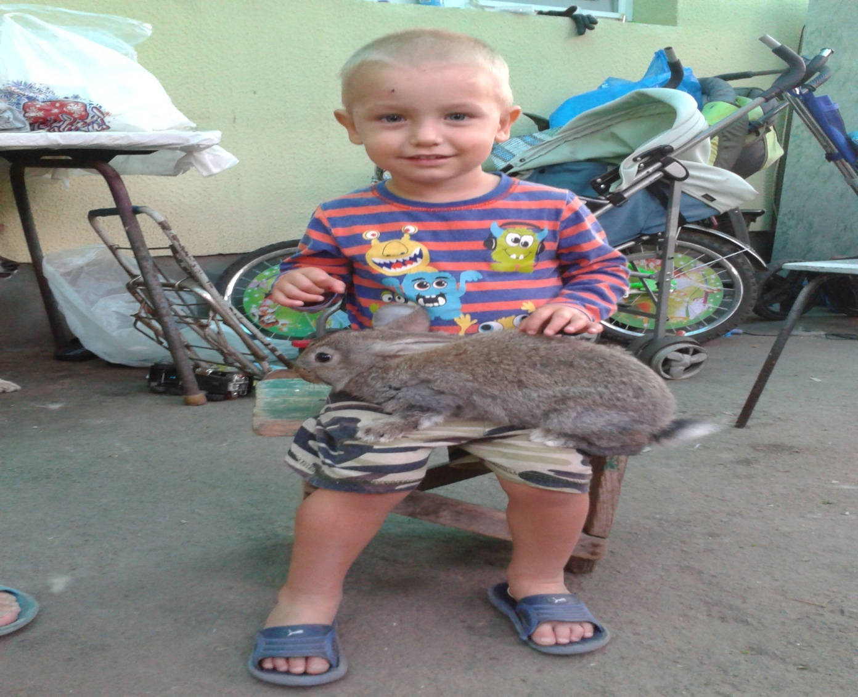
ухаживать за животными; если в семье есть огород или цветник, отвечать за определенный участок;

Slide 13
обязанности

Slide 14
Выполнение трудовых обязанностей
Около 0,0 часов -- в 4% семей
Около 0,5 часа -- в 15% семей
Около 1,0 часа -- в 37% семей
Около 1,5 часа -- в 18% семей
Около 2,0 часов -- в 11% семей
Около 2,5 часа -- в 8% семей
Около 3,0 часов -- в 7% семей

Slide 15
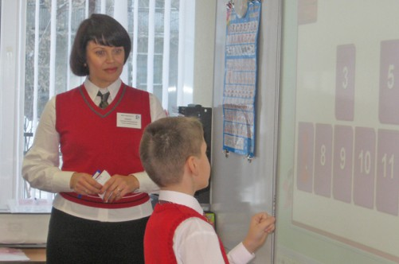
Органическая связь с направленностью личности
Все дети ходят в школу, ведь образование — это один из главных этапов в развитии человека.

Slide 16
Способности
это индивидуально-психологические особенности человека, обусловливающие быстроту и легкость овладения им какой-либо деятельностью и достижение в ней наивысших результатов по сравнению со средним уровнем

Slide 17




Общие, модальные общие, специальные, частные способности

Slide 18
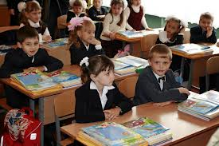
Путь развития личности

Slide 19
ВАРИАНТ ПЕРВЫЙ
Быстрый взлет. Яркое проявление способностей, большие успехи в какой-то определенной деятельности (или даже в нескольких). Родители и все близкие в восторге. Дань восхищения или даже преклонения со стороны окружающих перед нарождающимся талантом или гением. Но проходит какое-то время, и талант блекнет, успехи становятся все менее впечатляющими, развитие как бы замедляется. А потом и вовсе прекращается.

Slide 20
ВАРИАНТ ВТОРОЙ.
Вначале растрата времени, очень медленное продвижение вперед, иногда даже отставание от обычных сверстников. Затем постепенное развитие ускоряется, иногда сразу огромный расцвет ранее дремавших задатков, большие успехи в какой-то деятельности, выдавшиеся достижения в ней.

Slide 21
ВАРИАНТ ТРЕТИЙ
Нередко встречающийся: растрата времени и природных задатков на протяжении всей жизни, выразительный пример из литературы – Обломов. Человек, явно природою одаренный, но вместе с тем абсолютно безвольный, Обломов «проживает» жизнь, «доживает» ее в устоявшихся, привычных условиях. Подчиненность устоявшемуся образу жизни, неспособность выйти за ее рамки и противопоставить обстоятельствам свою активную волю свойственны для многих людей.

Slide 22
ВАРИАНТ ЧЕТВЕРТЫЙ
Оптимальное использование своих задатков и способностей на протяжении всей жизни. Ранний расцвет дарования, напряженная, всепоглощающая и чрезвычайно продуктивная деятельность. В результате человек оставляет такой след, который воспринимается потомками веками. Часто этот след бывает оставлен людьми, прожившими по обычным меркам короткую жизнь.

Slide 23
Уровень умственного развития

Slide 24
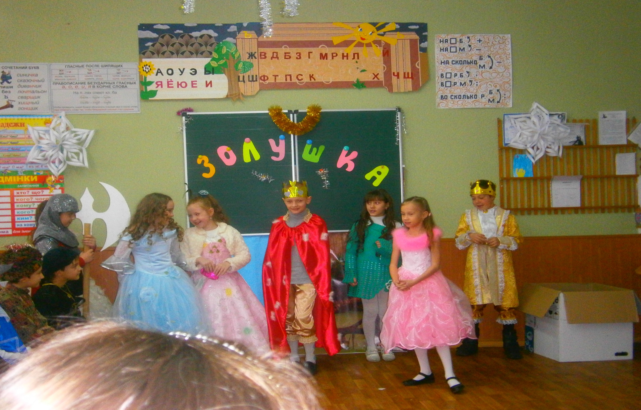
«Талант – это 1% способностей и 99% труда».

Slide 25
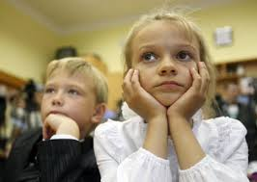
Как же развивать способности ребенка?

Slide 26
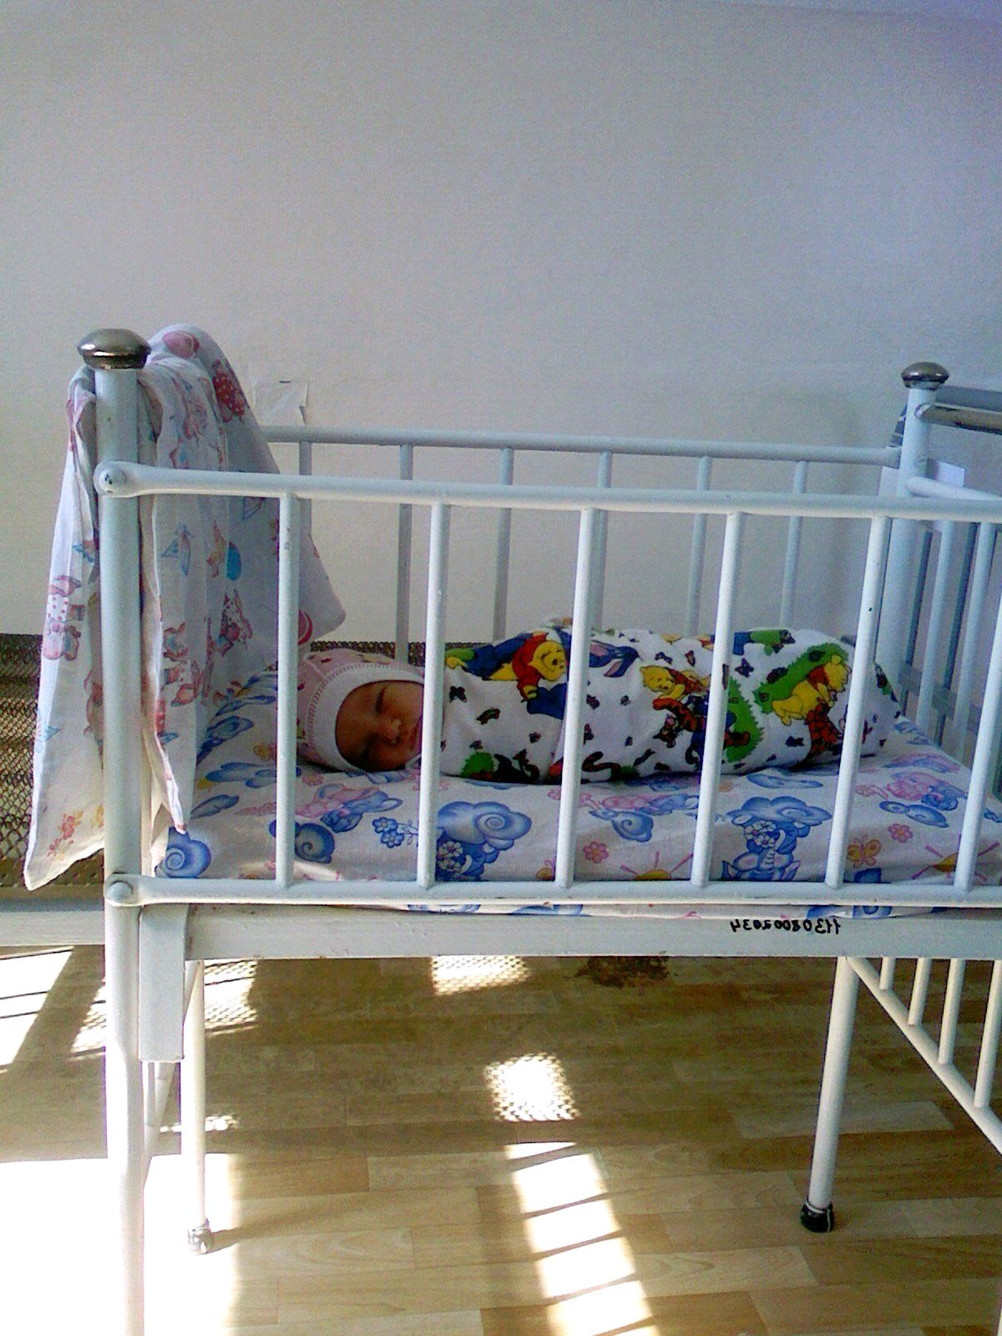
Все дети рождаются способными, неспособных детей нет, неспособными они становятся в результате неправильного воспитания.
Верно ли это положение?
У всех ли из них можно развивать высокие способности к какой-то деятельности?

Slide 27
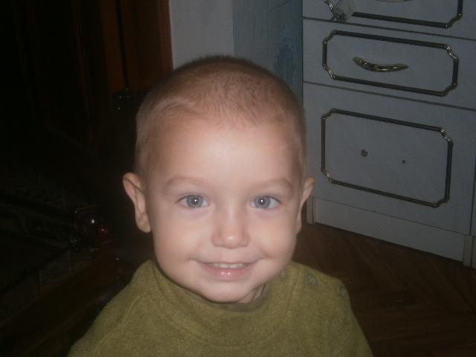
Воспитание не всесильно.
Все зависит от природных задатков.
Существует порог, выше которого ребенок не перешагнет.
Воспитание всесильно.
Все зависит от педагогов.
Можно воспитать идеальных людей.

Slide 28
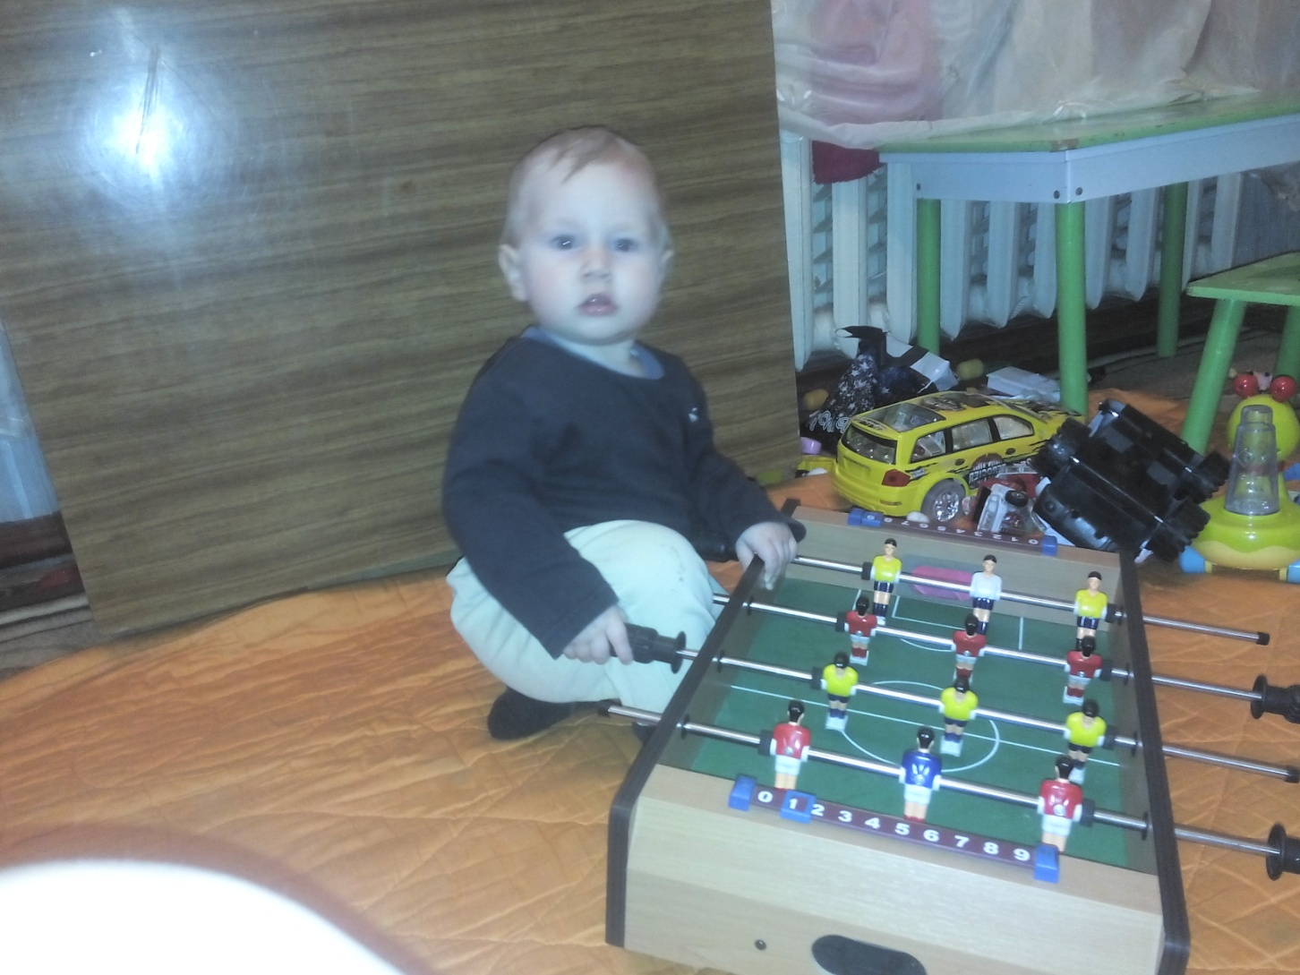
«Процесс развития эффективный, если давать ребенку картину заданий, которая усложняется, мотивировать сам процесс обучения, однако оставлять ученику возможность работать на том уровне, который для него сегодня возможен и доступен»
В. Д. Шадриков

Slide 29
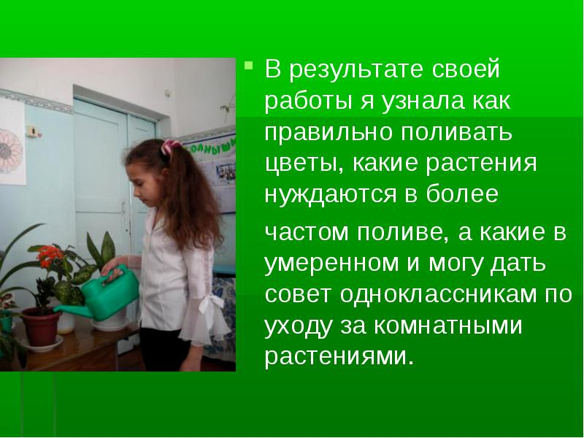

Slide 30

Спасибо за внимание!

Slide 31
литература
Гильбух Ю.З. Психология трудового воспитания К.,1987г Гребенников И.В. Воспитательный климат семьи М., 1986г.
Крайг Г. Психология развития СПб 2000г.
Сухомлинский В.А. О воспитании М., 1975г.
Чупина С.И., Яценко И.Ф. Родительские собрания М., 2014г.

